Slide 1
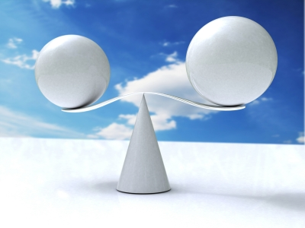
החוק השני של ניוטון: מסה ומשקל (1)
דינמיקה
Image courtesy of Danilo Rizzuti at FreeDigitalPhotos.net

Slide 2
למדנו בשיעור כי:
התאוצה של גוף נמצאת ביחס ישר לכוח השקול הפועל עליו וביחס הפוך למסתו.
כיוון התאוצה זהה לכיוון הכוח השקול.
יחידת הכוח ניוטון מוגדרת ככוח המקנה לגוף, שמסתו1kg , תאוצה של 1m/sec².
מסת גוף מוגדרת כיחס בין גודל הכוח השקול, הפועל על הגוף, לבין גודל התאוצה, שנגרמת כתוצאה ממנו.
שיעורו של כוח הכובד, הפועל על גוף, נמצא ביחס ישר למסתו ומתקיים:

Slide 3
תרגיל 1
כוח שקול של 7 ניוטון (7N) פועל על גוף, שמשקלו על כדור הארץ הוא 40 ניוטון (40N).
מהי תהיה תאוצת הגוף על כדור הארץ?
מה תהיה תאוצת הגוף על הירח?

Slide 4
פתרון 1
כוח שקול של 7N פועל על גוף, שמשקלו על כדור הארץ הוא 40N.
מהי תהיה תאוצת הגוף על כדור הארץ?
על מנת לחשב את תאוצת הגוף, ניעזר בחוק השני של ניוטון:
לצורך חישוב המסה ניעזר בקשר בין המשקל (הנתון לנו) והמסה:
ולכן, גודלה התאוצה על כדור הארץ הוא:
כיוונה של התאוצה הוא ככיוון הכוח.

Slide 5
פתרון 1 המשך
מה תהיה תאוצת הגוף על הירח?
תאוצת הגוף על הירח לא תשתנה. הואיל ומתקיים:
(המסה של הגוף אינה משתנה והכוח השקול הפועל על הגוף אינו משתנה אף הוא.).

Slide 6
תרגיל 2
מכונית שמסתה 900 ק"ג נעה במהירות של 20 מ/ש.
מהו גודלו של כוח הבלימה (הקבוע), הנדרש כדי לעצור את המכונית לאחר 30 מטר?
מהו גודלו של הכוח, הנדרש כדי להאיץ את המכונית ממנוחה עד למהירות הנתונה, באותו מרחק (30 מ')?
מהו ההבדל בין הכוחות?

Slide 7
פתרון 2
מכונית שמסתה 900 ק"ג נעה במהירות של 20 מ/ש.
מהו גודלו של כוח הבלימה (הקבוע), הנדרש כדי לעצור את המכונית תוך 30 שניות?
נחשב את תאוטת הגוף בהשפעת הכוח הבולם:
ולכן, גודלו של כוח הבלימה יהיה:

Slide 8
פתרון 2 המשך
מהו גודלו של הכוח, הנדרש כדי להאיץ את המכונית ממנוחה עד למהירות הנתונה, באותו פרק זמן?
הואיל וגודלה של התאוצה שווה בשני המקרים והמסה של המכונית לא משתנה, גם גודלו של הכוח, שיאיץ את הגוף, שווה לזה שמאט אותו:

Slide 9
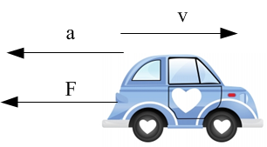
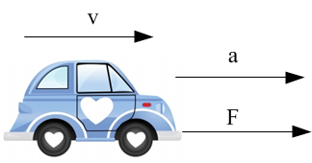
פתרון 2 המשך
מהו ההבדל בין הכוחות?
למרות שגודלם של הכוחות שווה, ההבדל הוא בכיוונם: הכוח המאט פועל בכיוון הפוך לכיוון המהירות (תרשים שמאלי), והכוח המאיץ פועל באותו הכיוון של המהירות (תרשים ימני).
בשני המקרים כיוון הכוח הוא ככיוון התאוצה.

Slide 10
תרגיל 3
כמה כוח נדרש על מנת להעניק לקטר, שמסתו 20,000 ק"ג, תאוצה של 1.5 מ/ש² על מסילה ישרה?
נתון שמקדם החיכוך בין גלגלי הקטר למסילה הוא 0.03.

Slide 11
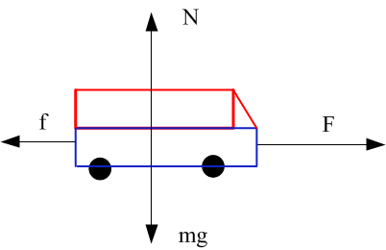
פתרון 3
כמה כוח נדרש על מנת להעניק לקטר, שמסתו 20,000 ק"ג, תאוצה של 1.5 מ/ש² על מסילה ישרה?
נתון שמקדם החיכוך בין גלגלי הקטר למסילה הוא 0.03.
את הכוח נחשב על פי המסה והתאוצה:
הואיל ומדובר בכוח שקול, צריך להתחשב גם בחיכוך. לשם כך נשרטט את הכוחות הפועלים על הקטר. הכוח F הוא כוח הדחף של המנוע, והכוח f הוא כוח החיכוך.
משיווי משקל בציר y מתקיים:
ולכן:
בציר x ישנה תאוצה (נתון), ולכן:

Slide 12
תרגיל 4
אדם שמסתו 100 ק"ג עומד במעלית.
מהו הכוח הפועל על כפות רגליו של האדם כאשר:
המעלית במנוחה.
המעלית יורדת במהירות קבועה של 3 מ/ש.
המעלית מאיצה כלפי מעלה בתאוצה של 1 מ/ש²
המעלית מאיצה כלפי מטה בתאוצה של 1 מ/ש²
החבל נקרע, והמעלית נופלת בנפילה חופשית.

Slide 13
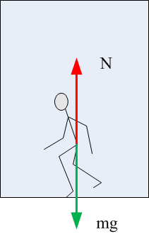
פתרון 4
אדם שמסתו 100 ק"ג עומד במעלית. מהו הכוח הפועל על כפות רגליו של האדם כאשר:
המעלית במנוחה:
כאשר המעלית במנוחה, גם האדם במנוחה, ולכן הוא למעשה במצב ש"מ. במצב זה מתקיים:
בציר x לא פועלים כוחות, ולכן, מתוך ש"מ בציר y:
הכוח הפועל על רגלי האדם הוא הכוח הנורמלי N , שבמקרה זה שווה ל- N1000.

Slide 14
פתרון 4 המשך
אדם שמסתו 100 ק"ג עומד במעלית. מהו הכוח הפועל על כפות רגליו של האדם כאשר:
המעלית יורדת במהירות קבועה של 3 מ/ש:
מהירות קבועה (מעלה או מטה) היא מצב של ש"מ.
לכן, כאשר המעלית נעה כלפי מטה במהירות קבועה, הכוח הנורמלי שפועל על רגלי האדם שווה למשקלו, בדיוק כמו בסעיף הקודם: N=1000N

Slide 15
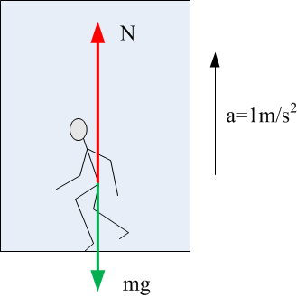
פתרון 4 המשך
אדם שמסתו 100 ק"ג עומד במעלית. מהו הכוח הפועל על כפות רגליו של האדם כאשר:
המעלית מאיצה כלפי מעלה בתאוצה של 1 מ/ש^{2:}
ניישם את החוק השני של ניוטון במקרה זה.
בכיוון צירy מתקיים:

Slide 16
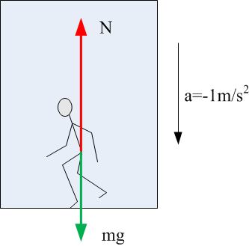
פתרון 4 המשך
אדם שמסתו 100 ק"ג עומד במעלית. מהו הכוח הפועל על כפות רגליו של האדם כאשר:
המעלית מאיצה כלפי מטה בתאוצה של 1 מ/ש²
גם הפעם ניישם את החוק השני של ניוטון.
בכיוון ציר y מתקיים:

Slide 17
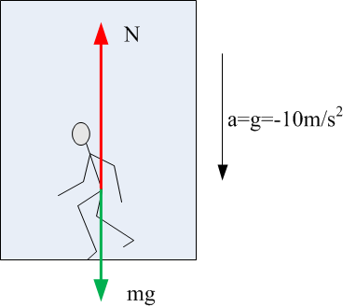
פתרון 4 המשך
אדם שמסתו 100 ק"ג עומד במעלית. מהו הכוח הפועל על כפות רגליו של האדם כאשר:
החבל נקרע, והמעלית נופלת בנפילה חופשית:
נחשב בדומה למקרה הקודם:
האדם לא יחוש שום כוח הפועל על רגליו.
מקובל לכנות מצב זה כ"חוסר משקל".

Slide 18
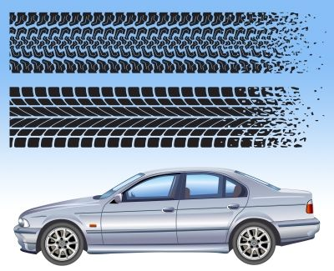
תרגיל 5
בדרך כלל כוח החיכוך בין האספלט לצמיגי המכונית בזמן בלימה הוא 9/10 ממשקל המכונית.
מה הייתה מהירותה של מכונית ברגע הבלימה, אם אורכם של סימני הבלימה שהותירה על הכביש עד לעצירה הוא 20 מטר?

Slide 19
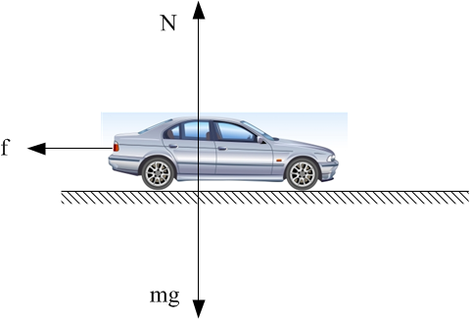
פתרון 5
בדרך כלל כוח החיכוך בין האספלט לצמיגי המכונית בזמן בלימה הוא 9/10 ממשקל המכונית.
מה הייתה מהירותה של מכונית ברגע הבלימה אם אורכם של סימני הבלימה שהותירה על הכביש עד לעצירה הוא 20 מטר?
הכוחות הפועלים על המכונית ברגע הבלימה הם כמוראה בתרשים.
ניישם את החוק השני של ניוטון בציר x:
את המהירות ההתחלתית נחשב כך:

Slide 20
תרגיל 6
בבעיה המתוארת בתרשים נתון: m_{A}=30kg, m_{B}=20kg.
מסת החבל זניחה, ואין חיכוך בבעיה.
מה המרחק שתיפול המסה B במשך 2 שניות, כשהיא מתחילה לנוע ממנוחה?
מה צריך להיות מקדם החיכוך (הסטטי) המינימלי בין הגוף A למשטח, על מנת שהגוף B יישאר תלוי במקומו?

Slide 21
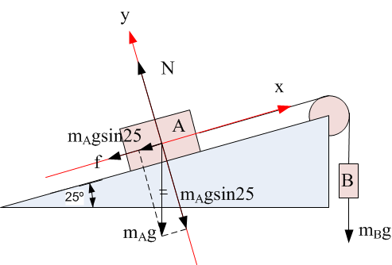
פתרון 6 (1)
נתון: m_{A}=30kg, m_{B}=20kg, מסת החבל זניחה ואין חיכוך.
מה המרחק שתיפול המסה B במשך 2 שניות, כשהיא מתחילה לנוע ממנוחה?
נתייחס לשני הגופים ולחבל המקשר ביניהם כאל מערכת אחת שמסתה m_{B}+m_{A}=50kg.
במצב זה, המתיחות T היא כוח פנימי במערכת, שאינו משפיע על התאוצה.
לכן, בהזנחת החיכוך, במערכת פועלים 3 כוחות חיצוניים:
המשקל של כל גוף (A, B) והכוח הנורמלי, הפועל על גוף A.

Slide 22
פתרון 6 (1- המשך)
נפרק לרכיבים את משקל הגוף A, ונקבל בכיוון x:
זוהי תאוצת המערכת, ולכן זן גם התאוצה, בה תיפול המסה B.
נחשב את מרחק הנפילה של המסה B במשך 2 שניות הערה: הפעם נוכל לראות את התנועה של B כתנועה על קו ישר. נבחר את הישר y, כשהכיוון החיובי שלו כלפי מעלה, ואז התאוצה- שהיא כלפי מטה- תהיה שלילית:

Slide 23
פתרון 6 (2)
נתון: m_{A}=30kg, m_{B}=20kg, מסת החבל זניחה ואין חיכוך.
מה צריך להיות מקדם החיכוך (הסטטי) המינימלי בין הגוף A למשטח על מנת שהגוף B יישאר תלוי במקומו?
נוסיף את כוח החיכוך לתרשים הכוחות. במקרה זה (מנוחה) צריך להתקיים:
את N נחשב מתוך:
ולכן:

Slide 24
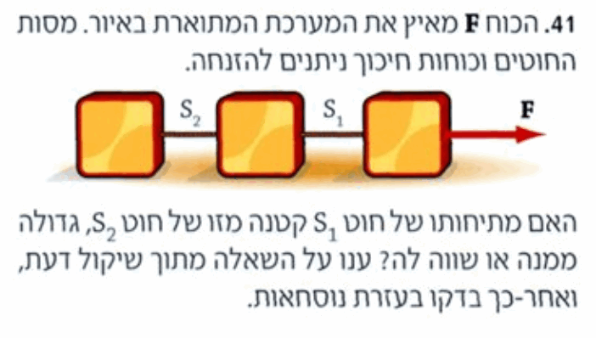
מכניקה ניוטונית עמ' 275

Slide 25
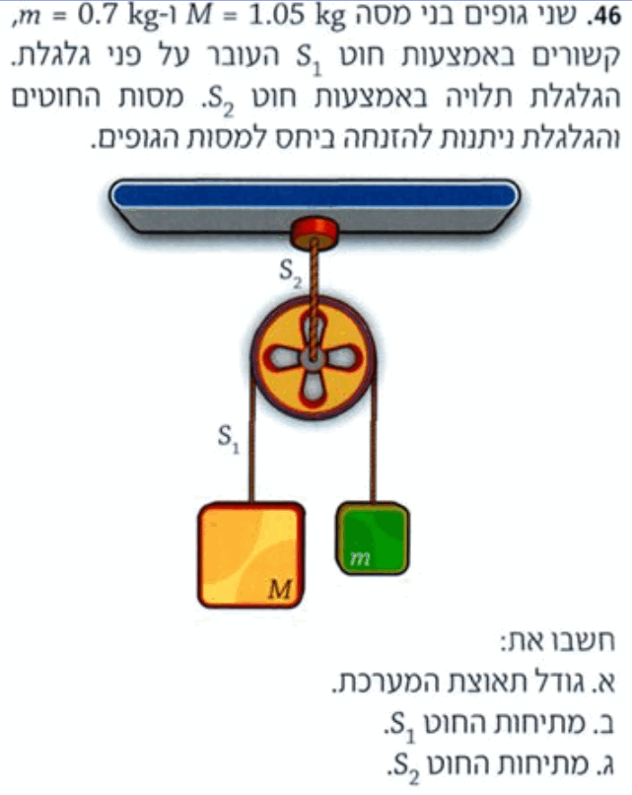
מכניקה ניוטונית עמ' 276

Slide 26
תרגילים מומלצים נוספים מהספר:
פרק ד' עמוד 268: תרגילים 17, 20, 22, 26

